Slide 1
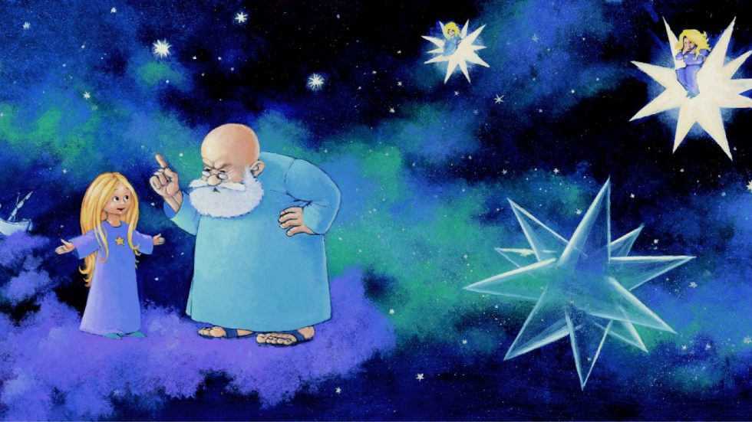
ZVEZDICA ZASPANKA
FRAN MILČINSKI:

Slide 2
Pripravljenih imaš 5 različnih nalog. Izmed njih izberi le eno in jo reši v zvezek.

Slide 3
NALOGA 1:
Zvezdica Zaspanka je zamujala v službo.
Zakaj je po tvojem mnenju zamujala?
2. Kaj bi svetoval in priporočal Zvezdici Zaspanki, da ne bi več zamujala službe?
ODGOVOR ZAPIŠI V ZVEZEK.

Slide 4
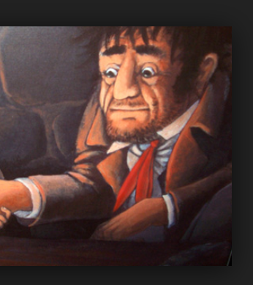
NALOGA 2:
Ceferin je razbojnik – hudoben, brezsrčen človek, vsi se ga bojijo, a kasneje postane čustven, pošten in dober. To nakazuje, da se vsak človek lahko spremeni, ne glede na njegovo preteklost.
Kaj bi ti spremenil pri
sebi in kako bi to naredil?
ODGOVOR ZAPIŠI V ZVEZEK.

Slide 5
NALOGA 3:
Zvezdica Zaspanka je zamudila službo, ker je imela čudovite sanje.
Opiši svoje najljubše sanje. Kdo je nastopal v tvojih sanjah?
Kaj se je dogajalo? Kako so se končale?
Kako si se počutil, ko si se zbudil?
ODGOVORE ZAPIŠI V ZVEZEK.

Slide 6
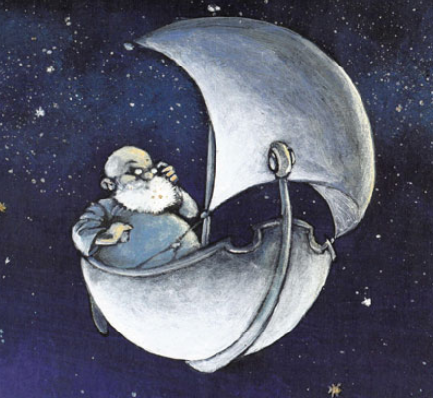
NALOGA 4:
Kaj bi se zgodilo, če bi boter Mesec za kazen poslal zvezdico Zaspanko v tvojo šolo?
Koga bi srečala? Kaj bi se ji v šoli dogajalo? Koga bi se bala v šoli? Kje bi prespala? Kaj in kako bi se učila? Komu bi pomagala?
RAZMIŠLJANJE ZAPIŠI NA KRATKO V ZVEZEK.

Slide 7
NALOGA 5:
"Kazen mora biti vzgojna."
S svojimi besedami razloži, kako razumeš zapisane misli.
Kakšno vzgojno kazen bi si izmislil za Zvezdico Zaspanko?
ZAPIŠI V ZVEZEK.

